Slide 1
Native Client
A Sandbox for Portable, Untrusted x86 Native Code

Slide 2
Outline
Problem
What is NaCl (Demo)
Related work
Solution
Evaluation
TUCAO

Slide 3
Before NaCl
Sum all numbers between 1 and 10000000
C
Golang
JS + V8
python
Notes:
js很好，但是问题在性能

Slide 4
What is NaCl
+
= CP
Notes:
C和js要是可以在一起，那就很好

Slide 5
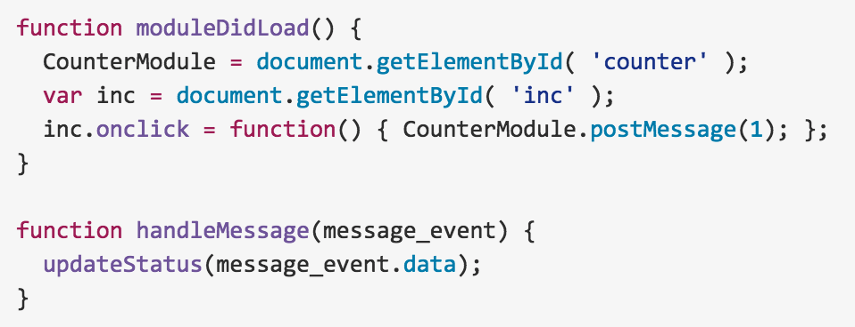
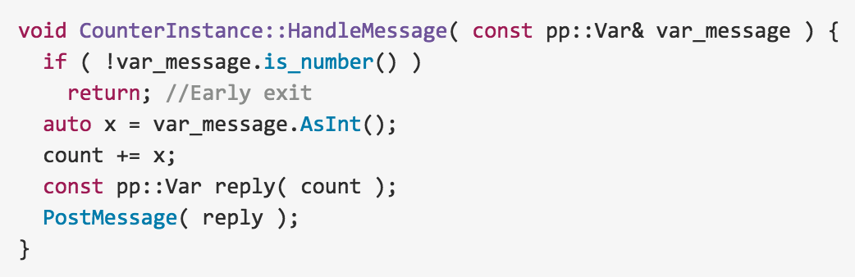

What is NaCl(Demo)
$$↔$$
Notes:
C和js要是可以在一起，那就很好

Slide 6
What is NaCl
Run C or C++ in browser
Modified toolchain
OS and browser specific
Notes:
NaCl是完全跨平台的，一种是编译成各个平台的机器码，一种是利用LLVM类似的中间代码，在运行时去解释中间代码。前者是NaCl，后者被称作PNaCl，但做的事情是一样的，都是为了在浏览器里运行Native代码

Slide 7
What is NaCl
A sandbox for running compiled C and C++ code in the browser efficiently and securely

Slide 8
RW-System Request Moderation
ptrace
systrace
Notes:
NaCl内层沙盒很厉害
ptrace很多OJ网站在用它来做隔离

Slide 9
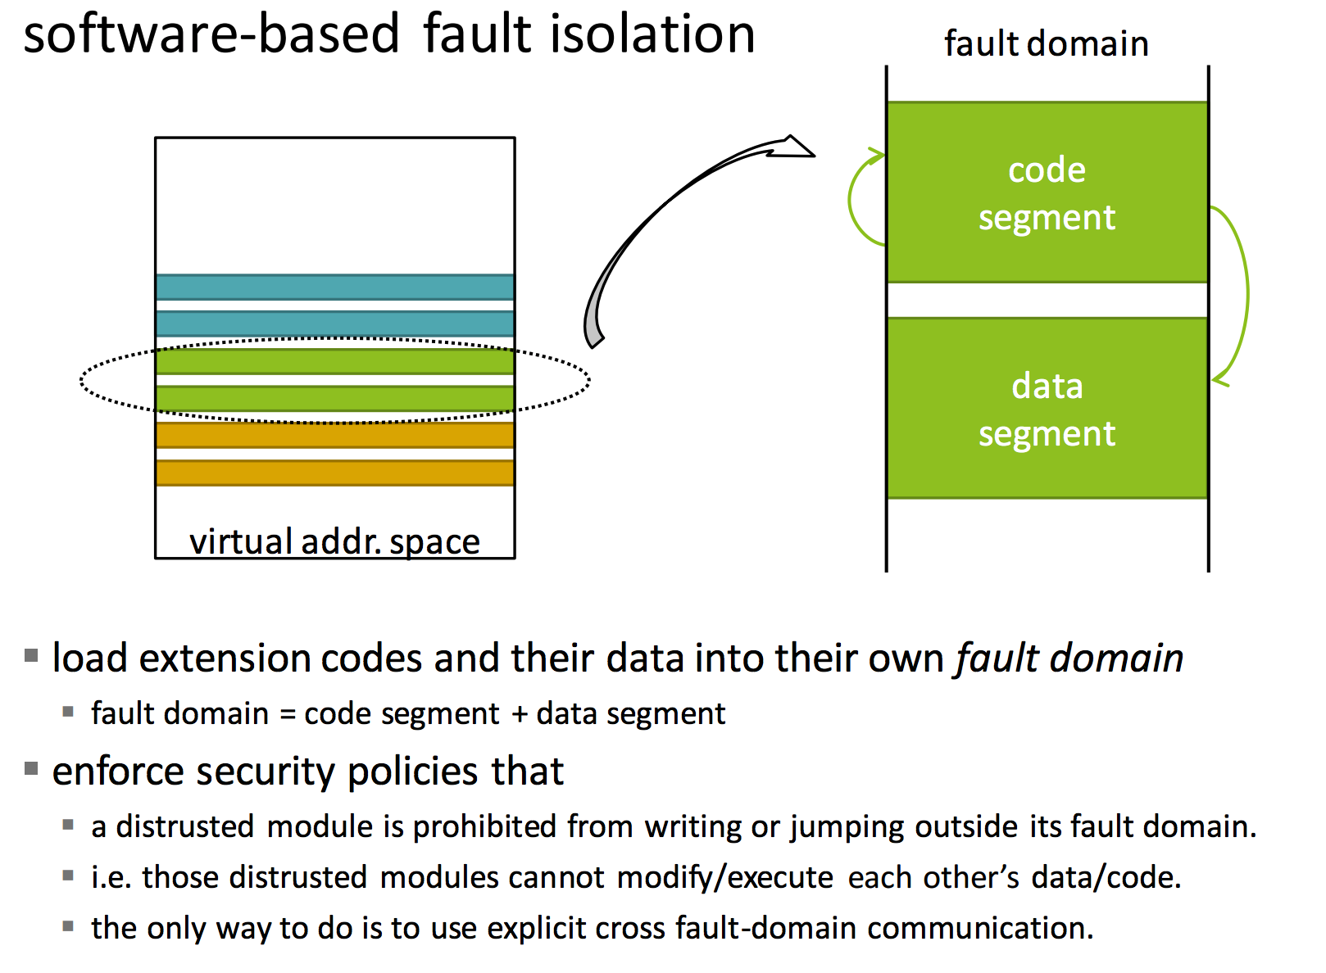
RW-Software Fault Isolation
From cs.umd.edu

Slide 10
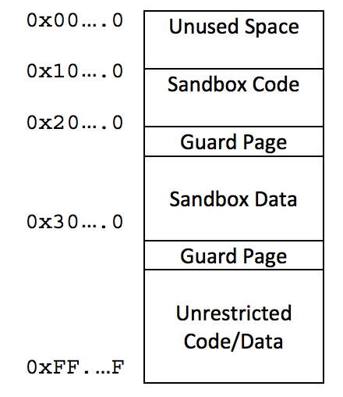
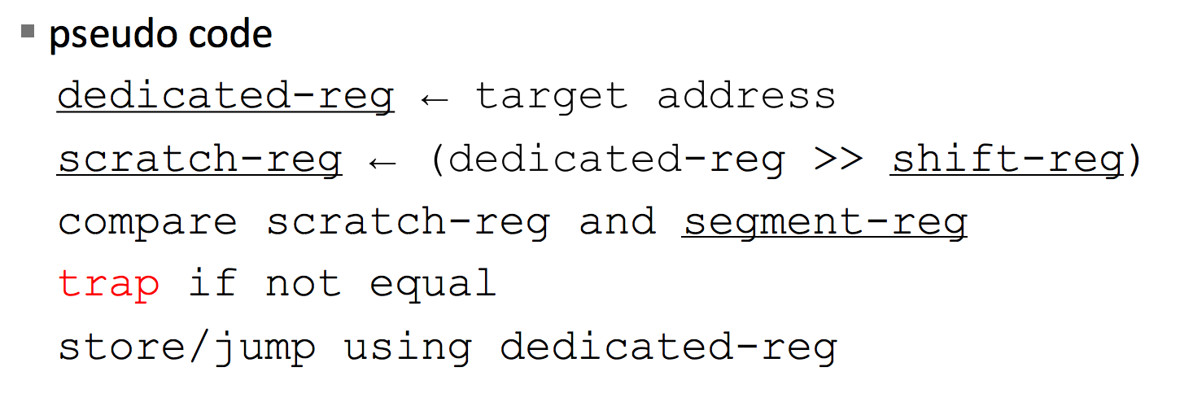
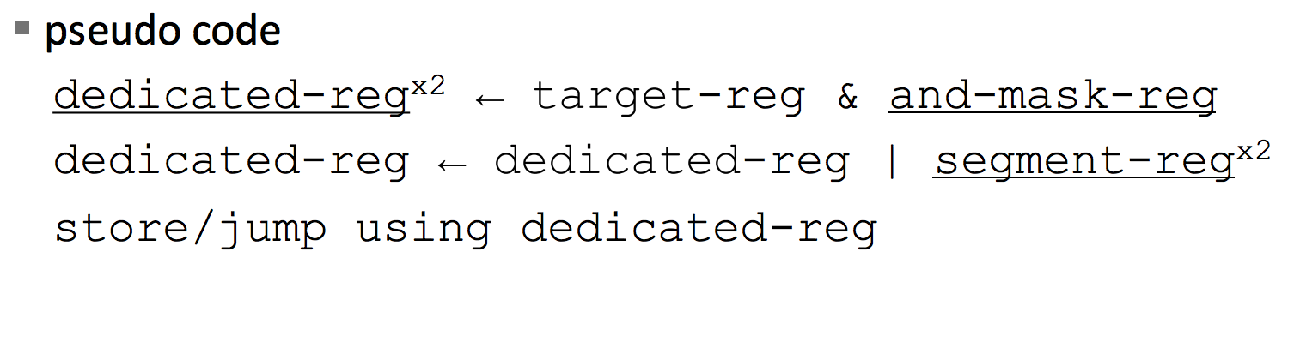
RW-Software Fault Isolation
Segment Matching
Address Sandboxing
From cs.umd.edu
Notes:
两种做法，segment matching和address sandboxing，第一种可以发现错误，第二种只能保证正确但是性能好。
NaCl是第二种，但是做了优化，就是通过zero based text把第二步的or操作优化没了。。

Slide 11
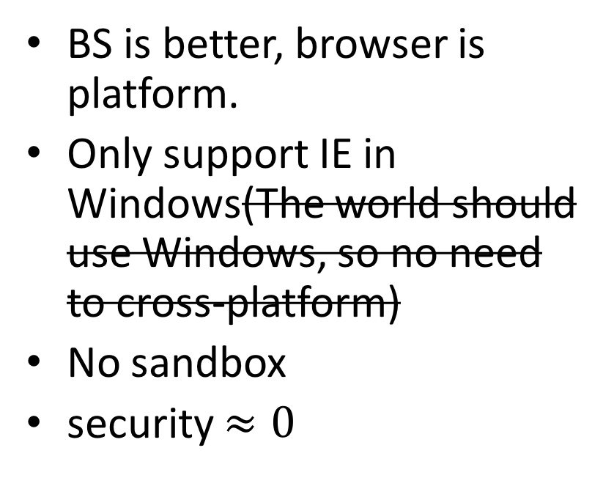
RW-ActiveX
BS is better, browser is platform.
Only support IE in Windows(The world should use Windows, so no need to cross-platform)
No sandbox
security $≈0$
Notes:
那时对浏览器的期望是很高的，业界都在鼓吹BS架构会取代CS，甚至有浏览器就是平台的极端思想。但是现实是残酷的，浏览器的表现力远远不能达到期望，功能和效率都很差。
于是业界搞出了些权宜方案，Netscape推出了NPAPI，给浏览器上打了洞，允许native代码运行，但是这个接口是很简陋的，只能用C开发，浏览器只负责加载插件，其它一切支持都没有，要插件自己搞定，作为扩展开发接口显然远远不够。

Slide 12
Solution

